Slide 1
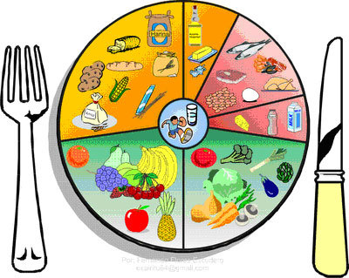
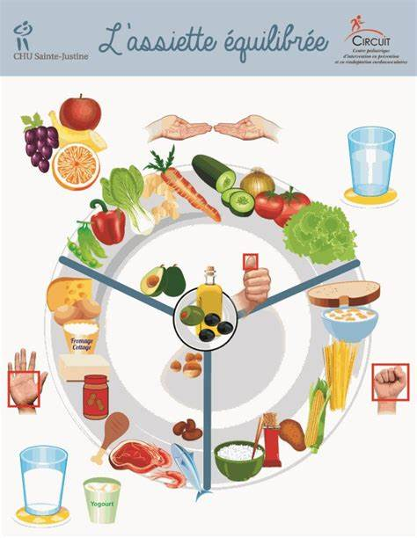
Технологія
дієтичного харчування
Вибірковий освітній компонент для здобувачів освіти
спеціальності 181 Харчові технології ОПП Виробництво харчової продукції
На вивчення навчальної дисципліни відводиться 75 годин, 2,5 кредити ECTS.

Slide 2
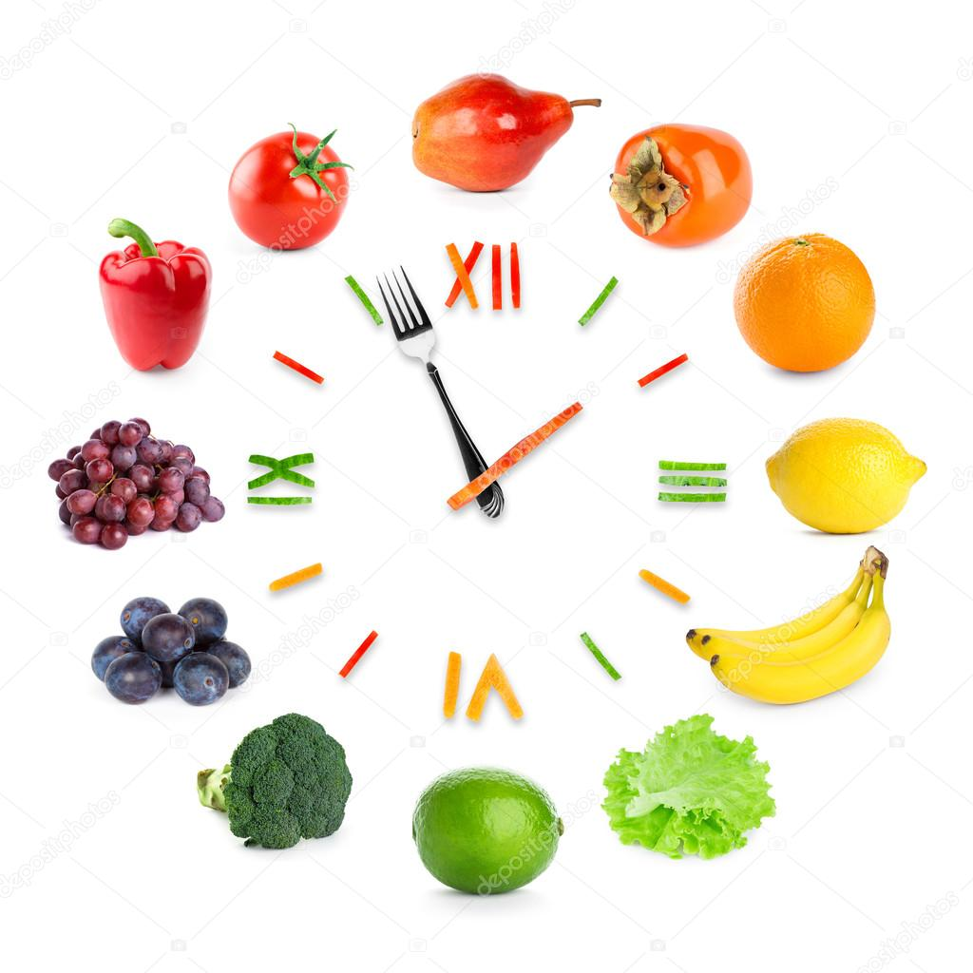
Вимоги до знань та вмінь:
зміни основних поживних речовин, які відбуваються в процесі кулінарної обробки і вплив їх на засвоєння, якість готових страв і кулінарних виробів;
методи раціонального використання сировини і впровадження безвідходної, ресурсозберігаючої технології;
умови, терміни зберігання і реалізації напівфабрикатів і готових виробів;
виробництво і використання охолоджених, швидкозаморожених напівфабрикатів і готових виробів;

Slide 3
У результаті засвоєння дисципліни у здобувачів фахової передвищої освіти будуть сформовані наступні компетенції:
Загальні компетентності:
Знання і розуміння предметної області та професійної діяльності;
Здатність вчитися і оволодівати сучасними знаннями;
Навички використання інформаційних та комунікаційних технологій;
Здатність до пошуку та аналізу інформації з різних джерел;
Здатність оцінювати та забезпечувати якість виконуваних робіт;
Уміння розв’язувати поставлені задачі та приймати відповідні обґрунтовані рішення;
Спеціальні компретентності:
Здатність впроваджувати у виробництво технології харчових продуктів на основі розуміння сутності перетворень основних компонентів продовольчої сировини впродовж технологічного процесу.
Здатність забезпечувати якість і безпеку продукції на основі відповідних стандартів та у межах систем управління безпечністю харчових продуктів під час їх виробництва і реалізації.
Здатність розробляти нові та удосконалювати існуючі харчові технології з врахуванням принципів раціонального харчування, ресурсозаощадження та інтенсифікації технологічних процесів. Здатність визначати та аналізувати нутрієнтний склад продовольчої сировини та враховувати його при розробленні нових та удосконаленні існуючих технологій харчових продуктів.

Slide 4
Основні теми вивчення курсу:
Основні принципи збалансованого харчування. Основи дієтичного харчування.
Кількісний та якісний склад їжі. Продуктова піраміда. Харчова цінність харчових продуктів: білки, жири, вуглеводи.
Лікувальне харчування при різних захворюваннях. Характеристика дієт № 1,2,5,7,8,9,10, 11,15.
Моно-дієти і розвантажувальні дні. Роздільне харчування.
Технологія приготування і відпуску дієтичних страв з овочів, круп, макаронних виробів, перших страв.
Розрахунок денного меню згідно таблиці калорійності страв.
Асортимент, особливості приготування та відпуску дієтичних страв з м’яса, риби, птиці, кролика, соусів.
Технологія приготування виробів з тіста для дієтичного харчування.
Характеристика дієтичних кисломолочних продуктів.
Солодкі страви для дієтичного харчування.
Особливості приготування та відпуск страв для хворих з цукровим діабетом.
Маскуючі страви.
Страви з гематогену, страви з дріжджів.
Сучасний погляд на дієти, причини ожиріння.
Геродієтичне та дитяче дієтичне харчування.

